Slide 1
GEOGRAFSKA “ODKRITJA”

Slide 2
Kaj so Evropejci vedeli o svetu ?
- ne/poznani svet
malo poznali Indijo & Kitajsko
zelo malo poznali: Afriko
druge celine neznane
niso poznali celo S in V Evrope
z daljšimi potovanji se začne miselnost spreminjati znani beneški popotnik: Marco Polo (opisal Kitajsko)
Turki - grški izobraženci (14. in 15.stol.) → antična dela (opisujejo raziskovanja drugih dežel) zanimanje za novi svet se poveča

Slide 3
Vzroki geografskih odkritij:
želja po spoznavanju sveta
gospodarski vzroki (Turki zaprejo Balkan & Malo Azijo pot do
vladarji podpirajo drage odprave; trgovci ponovno odprejo pot do Indije (zaslužek)

Slide 4
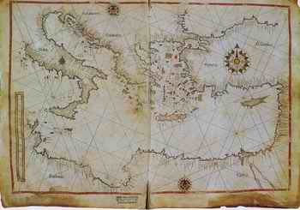
Kaj omogoča odkritja?
Spremenjen odnos do znanja:
širjenje spoznanj na evropskih univerzah
razmišljanje o različnih problemih
povečano zanimanje za naravo in družbo
razvoj naravoslovja
Tehnična odkritja:
izpopolnitve kitajskih izumov (fini papir, tisk – Gutenberg)
tiskane knjige – hitro širjenje znanja
napredek vojaške tehnike (topovi, puške)
izpopolnjevanje izumov za merjenje razdalj, časa ter orientacijo v prostoru
(sekstant – višina nebesnih teles nad obzorjem, astrolab – določanje položaja zvezd, mehanična ura na vzvod – merjenje časa, kompas strani neba, kvadrant, križna letev)
Kaj mogočajo nove naprave?

Slide 5
Portugalska odkritja
Henrik Pomorščak: 15.st.,sin portugal.kralja, odkril Azore, Z Afriko:Beli&Zeleni rt →trgovina z črnimi sužnji (1441 na Portugal.)
Bartholomeo Diaz : 1488, vihar ga odnese od J Afrike Rt dobrega upanja --> pot v Indijski ocean
Vasco da Gama : Portugalec, 1498 obplul Afriko, mimo Rta dobrega → DOSEGEL INDIJO
Pedro Alvares Cabral: 1500, pristal v Braziliji
Ferdinand Magellan :1519 obpluje SVET

Slide 6
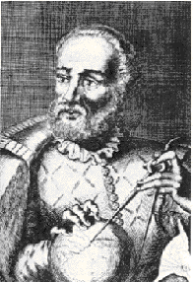
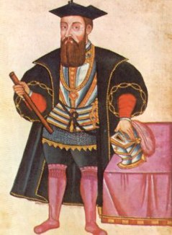
http://projekti.svarog.org/doba_odkritij/id5.htm

Slide 7
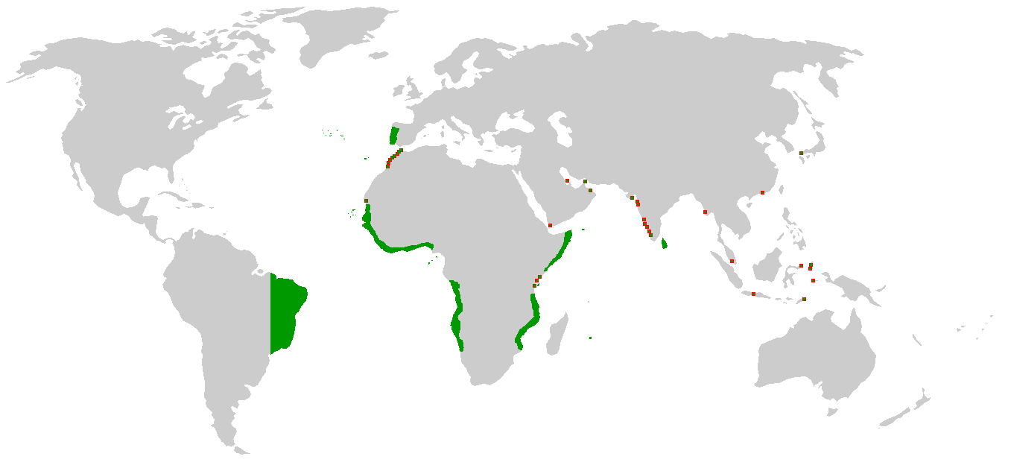
Portugalska odkritja

Slide 8
Španska odkritja
Krištof Kolumb (Italijan) 1492/93 pristal na Bahamih odkril Kubo, kasneje Haiti, Male Antile, Jamajko, Portoriko in vzhodno obrežje Severne Amerike
Francisco Pizarro prvi objadral SZ obalo Južne Amerike in leta 1535 osvojil kraljestvo Inkov
Hernando Cortez 1521 zavzel državo Aztekov in osvojil Mehiko

Slide 9
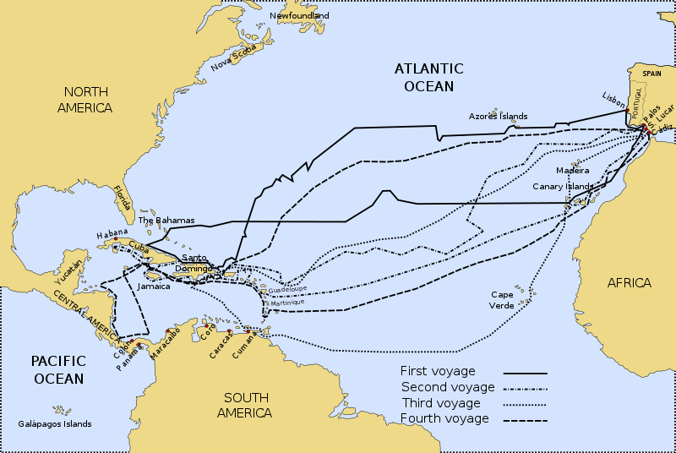
Kolumbova potovanja

Slide 10
Ostala odkritja
Jacques Cartier (Francoz) 1534 odkrival obalo Severne Amerike
Niccolo dei Conti (Italijan) 15. stoletje potoval iz Damaska po Perziji, Indiji in Indoneziji
James Cook (Anglež) 1770 pristal v zalivu Botany leta 1778 odkril Havaje
Francis Drake (Anglež) 1580 končal plovbo okoli sveta z jadrnico
Abel Janszoon Tasman (Nizozemec) 1642 dosegel Novo Zelandijo in Tasmanijo
Amerigo Vespucci (Italijan) 1501 raziskoval obalo Južne Amerike IME

Slide 11
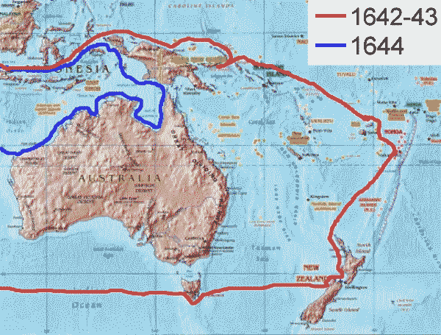
Tasman

Slide 13
Sporazum v Tordesillasu 1494
Španci in Portugalci si razdelijo ozemlja: 46°37' znotraj pripada Portugalski, zunaj pa Španiji: SPORAZUM V TORDESILLASU
papež jim to mejo odobri in jim naloži nalogo, da morajo širiti krščanstvo
Kako se odzovejo ostale države?

Slide 14
Pomen in posledice odkritij
Spremenilo se je človekovo gledanje na svet in njegov odnos do sveta.
Spoznavanje različnih kultur in izmenjava načinov gospodarjenja in tehničnih pridobitev.
Kruto ravnanje Evropejcev s staroselci in izumiranje prvotnega prebivalstva zaradi vojn, kazenskih pohodov, prisilnega dela in nalezljivih bolezni.
Zasužnjevanje ljudi in izkoriščanje njihove cenene delovne sile, uvoz črnih sužnjev iz Zahodne Afrike (plantaže), v naslednjih 300 letih 20 milijonov
Mešanje prebivalstva (nastanek mesticev, mulatov).
Prenašanje bolezni (iz Evrope tifus, ošpice, koze, gripa, iz Amerike sifilis.).
Nasilno pokristjanjevanje in nastanek »mešane vere« (domačini so stare običaje prilagodili zakramentom, namesto številnih božanstev častijo številne svetnike).

Slide 15
Izmenjava kulturnih rastlin in živali.
IZ AMERIKE V EVROPO a) Puran, lama činčila b) Krompir, koruza, paprika, paradižnik,,
kumare, fižol, kakao, vanilija, kavčuk, papaja, avokado, ananas,
tobak, orhideje
c) Kanu, viseča mreža, različna barvila
IZ EVROPE V AMERIKO
a) konj, osel, kokoš, prašič, miš, podgana
b) sladkorni trs, kava, banane, čaj, riž, pšenica, ječmen, rž, soja, leča, zelje, solata, špinača, peteršilj, bazilika, majaron, timijan, murva, lan, jabolka, hruške, pomaranče, limone, vrtnice
c) železo, obdelovanje stekla, smodnik

Slide 16
Posledice za Evropo
središče evropske trgovine se je iz Sredozemlja preneslo na Atlantik
Španija in Portugalska sta postali začasno najpomembnejši gospodarski in politični sili sveta
spremenila se je organizacija trgovine (uveljavljanje BORZE – prva v Antwerpnu)
zaradi dotoka zlata in srebra je začela v evropskih državah padati vrednost denarju, to je povzročilo rast cen in gospodarske krize
začeli so se selitveni tokovi evropskih naseljencev v nove dežele in na nove celine
(sprva predvsem vojaki, obubožani plemiči, pustolovci, trgovci).
Kaj pa Daljni vzhod?

